Slide 1

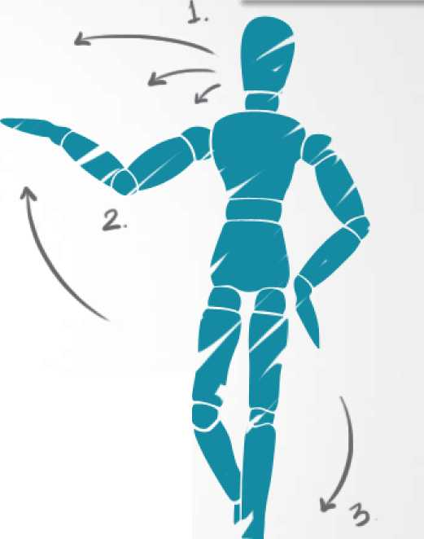
POWERFUL BODY LANGUAGE
Nghe Pham Tin Pham Nghia Le
Notes:
Xin chào mọi người
Minh rất vui được gặp mọi người ở đây
Hnay nhóm mình xin giới thiệu về những mẹo nhỏ để chúng ta có bài thuyết trình thành công và ấn tượng.
Vâng, chủ đề ngày hôm nay đó là Sức mạnh ngôn ngữ cơ thể
Thành viên trình bày bao gồm :Nghệ Pham, Tín Phạm, Nghĩa Lê
Trước khi bắt đầu bài thuyết trình, mình có đề nghị nhỏ, các bạn cần làm là thay đổi tư thế trong vòng 1 phút, và các bạn nhìn vào cơ thể mình và xem mình đang làm gì với nó, Có thể bạn đang thu hẹp bản thân mình lại, đang gù lưng, vắt chân, hoặc chúng ta khoan tay lại phía trước.
Hi vọng sau 1 phút bạn nhận thấy cơ thể có thay đổi khác đi. Dừng 5-10s cho cái này
Đối với một bài thuyết trình thành công thì ngoài nội dung, cách trình bày, giọng nói và ngữ điệu, thì ngôn ngữ cơ thể cũng đóng vai trò vô cùng quan trọng

Slide 2
3 OF
POWERFUL BODY
LANGUAGE TIPS
for your presentation
1
Notes:
Do thời gian có hạn nên nhóm của tôi sẽ giới thiệu 3 trong những sức mạnh từ ngôn ngữ cơ thể

Slide 3


TO BOOST YOUR CONFIDENCE DURING YOUR PRESENTATION,
OPEN YOUR
CHEST AND ARMS
AND KEEP YOUR BACK STRAIGHT.
THIS POSITION WILL MAKE YOU BREATHE BETTER AND YOU'LL FELL MORE RELAXED.
2
Notes:
Làm thế nào để tăng sự tự tin khi thuyết trình
Khi chúng ta đứng trước sợ hãi, minh muốn đề cập khi bạn đứng trước đám đông, chúng ta có khuynh hướng thu hep bản thân lại, trở nên nhỏ bé và yếu ớt hơn, nó như việc bảo vệ bản thân.
Nhưng mà khi bạn mở rộng vai cùng cánh tay, và thẳng lưng lên, cho cơ thể của bạn bung lụa….Bạn sẽ cảm thấy mình to lớn, vươn rộng ra, mở rộng bản thân với mọi người và bạn sẽ trở nên muốn làm chủ không gian đúng không ạ? VD: Khi chúng ta thắng trong một trò chơi nào đó, chúng ta sẽ mở rộng 2 cánh tay hình chữ V (ah việc làm liên tưởng tới những cậu thủ trong trận bóng đá U23 VN và Qatar)
=>khi bạn mở rộng vai cùng cánh tay, và thẳng lưng lên, sẽ giúp bạn trở nên chắc chắn, tự tin, thư giản và nhịp thở trở nên tốt. Và sẽ giúp bạn thuyết trình tốt hơn, truyền đạt thông tin đến người nghe hiệu quả. Dừng 5-10s Bạn có thấy hình con gấu đang mở rộng cánh tay không ạ, và kèm theo đó là một nụ cười rất chi là kute Vâng sức mạnh thứ 2 là nụ cười, Tin Phạm sẽ là người giới thiệu cho mọi người.

Slide 4


TO MAKE YOUR AUDIENCE COMORTABLE,
SIMPLY
SMILE
at them
SMILING
IS OUR MOST
POWERFUL WEAPON
4
Notes:
Mỉm cười khi bắt đầu:
Nụ cười sẽ là sức mạnh giúp bạn tự tin hơn.
Giúp mọi người có tâm lý thoải mái khi nghe bài thuyết trình
Mỉm cười trong lúc thuyết trình:
Điều này sẽ giúp bạn tương tác với người nghe tốt hơn và phần trình bày của bạn sẽ ấn tượng hơn.
Giúp mọi người có tâm lý thoải mái khi nghe bài thuyết trình.
Cách tạo nụ cười cho người nghe: Kể những mẫu truyên cười, … nhầm tránh tình trạng nhàm chán, người nghe mất tập trung.
Đôi khi nụ cười còn có thể giúp người thuyết trình che dấu hoặc sữa chữa nhũng sai sót nhỏ.

Slide 5



TO BRING MOVEMENT TO YOUR SPEECH,
USE THE PHYSICAL SPACE YOU HAVE AVAILABLE AND
FOR EXAMPLE, IF YOU'RE PRESENTING THREE POINTS,
TALK ABOUT POINT A WHEN YOU'RE AT YOUR FIRST POSITION; THEN MOVE OUT 2 OR 3 STEPS AND TALK ABOUT POINT B;
THIS WAY, A MOVEMENT THAT INCLUDES SPACE WILL ACCOMPANY
YOUR SPEECH.
5
Notes:
Trong khi nghe thuyết trình, tại sao nghe nhiều khi không chú ý thậm chí còn cảm giác buồn ngủ?
Có phải do ta mệt mỏi, vì nghe quá nhiều kiến thức không. xin thưa rằng không phải. Đa số trường hợp mệt mỏi là do mắt mỏi chứ không phải do cái đầu làm việc quá nhiều.
Hãy thử tập trung nhìn vào một điểm trong vòng 5 phút, ta sẽ thấy mỏi mắt.
Nhiều khi thính giả mệt mỏi thậm chí buồn ngủ không phải vì bài nói kém hấp dẫn mà một phần thính giả cả buổi chỉ nhìn có một điểm khiến mắt mỏi. Vậy thì người thuyết trình trước hội trường không nên đứng một chỗ.
Trong thuyết trình, kị nhất là đơn điệu, nhàm chán. Hãy liên tục di chuyển tạo những góc nhìn, góc nghe mới cho thính giả. Nếu ta đứng im một chỗ (nhất là đằng sau cái bục), cơ thể tất sẽ cứng nhắc, giọng nói đều đều.
Khi di chuyển, tốc độ bước của ta cũng giống như giọng nói. Nếu bước chân mạnh mẽ thì giọng nói nhanh và mạnh mẽ, ngược lại, bước chân nhẹ nhàng, giọng nói cũng nhẹ nhàng, khoan thai.
Vậy khi thuyết trình, tốc độ di chuyển không chỉ phụ thuộc vào nội dung câu từ hay tính chất của đoạn văn đó mà nhanh hay chậm phụ thuộc vào thính giả.
Nếu giao tiếp trong hội trường dành cho thanh niên, diễn giả cần di chuyển nhanh, mạnh, dứt khoát tạo sự mạnh mẽ, năng động.
Nếu giao tiếp trong bài nói nhưng đối với hội trường có số thính giả cao tuổi sẽ khiến thính giả không bắt nhịp kịp với bài nói.
Vi dụ: Bạn đang thuyết trình về 3 vấn đề, bạn sẽ nói vấn đề đầu tiên ngay tại vị trí hiện tại của bạn, sau đó bạn di chuyển 2-3 bước và nói về vấn đề thứ 2.
Vậy Khi nói (trình bày vấn đề) kết hợp với di chuyển cũng là một cách để cuốn hút người nghe.

Slide 6
Summary
Power Body Language
1. Chest, arms and back
2. Smile
3. Walk
6

Slide 7
References
Slide Share: Link: https://www.slideshare.net/soappresentations/10-powerful-body-language-tips-for-your-next-presentation
Title: 10 Powerful Body Language Tips for your next Presentation Author: SOAP - State of the art presentations Published on Jun 18, 2013
Ted Talks: Link: https://youtu.be/Ks-_Mh1QhMc
Title: Your body language may shape who you are
Author: Amy Cuddy
Published on Oct 1, 2012
7

